Slide 1


Slide 2

Сопоставить рассчитанные и измеренные значения резонансного коэффициента усиления и полосы пропускания для УРЧ в режиме максимального усиления. Транзистор КТ315А включён по схеме с общим эмиттером. Частота настройки УРЧ 100 МГц, полоса пропускания 10 МГц, собственная добротность контура 50, индуктивность контурной катушки 0,1 мкГн, сопротивление нагрузки 1 кОм, ёмкость нагрузки 5 пФ.
Расчет:
Произвести расчет элементов схемы УРЧ, работающего в режиме максимального усиления.
Учесть, что контур УРЧ имеет трансформаторную связь с транзистором (k=0.8) и емкостную связь с нагрузкой

Slide 3

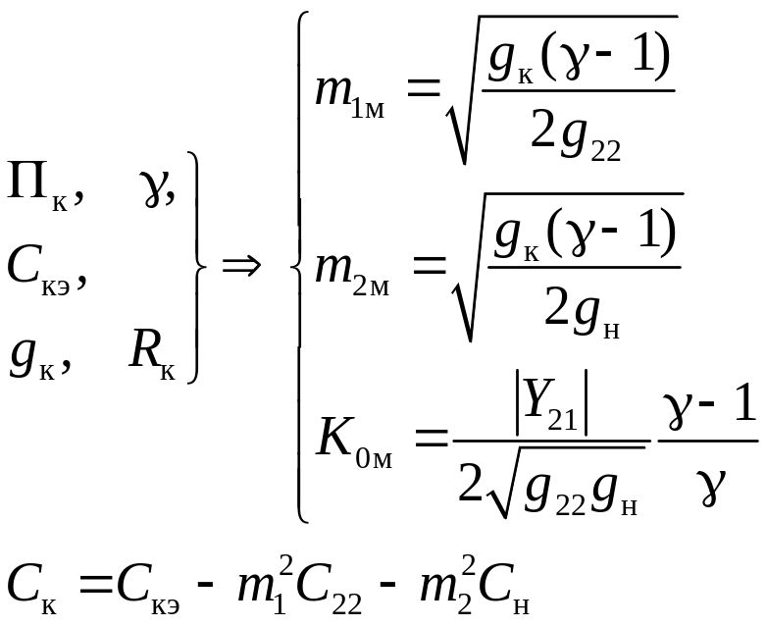
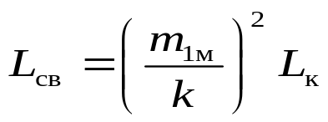
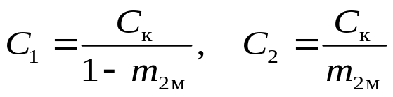
1) Расчёт параметров контура
2) Расчёт элементов связи контура с внешними цепями
Для включения коллекторной цепи транзистора используем трансформаторную связь с коэффициентом связи k=0,8
Для включения нагрузки в контур используем внутриемкостную связь

Slide 4
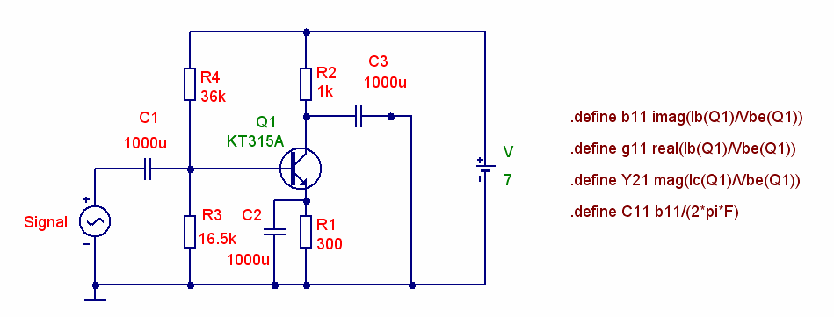
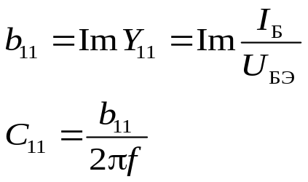
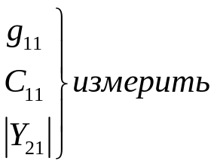
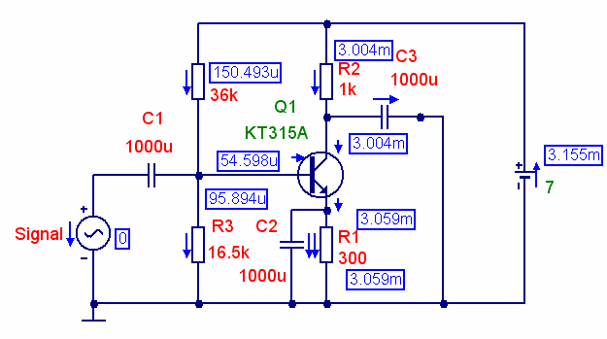
ИЗМЕРЕНИЕ Y-ПАРАМЕТРОВ ТРАНЗИСТОРА: ИЗМЕРЕНИЕ ПАРАМЕТРОВ Y₁₁ И Y₂₁
производится в режиме КЗ по выходу
Ток коллектора в рабочей точке I_{к}⁰=3мА
Директивы вводятся в текстовом окне и размещаются рядом со схемой; каждая директива должна быть напечатана на отдельной строке
.define b11 imag(Ib(Q1)/Vbe(Q1))
.define g11 real(Ib(Q1)/Vbe(Q1))
.define Y21 mag(Ic(Q1)/Vbe(Q1))
.define C11 b11/(2*pi*F)

Slide 5
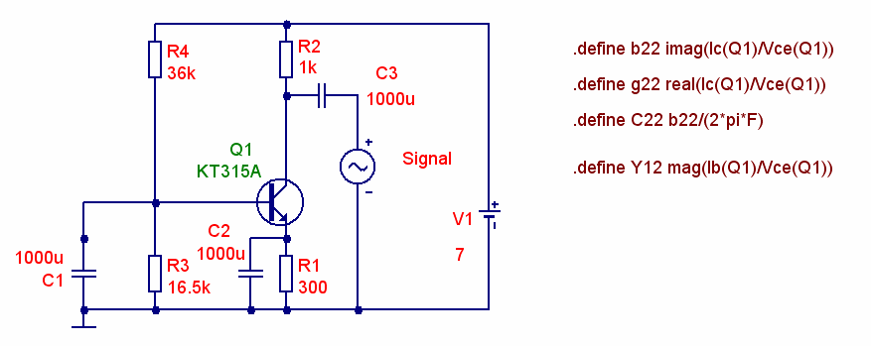
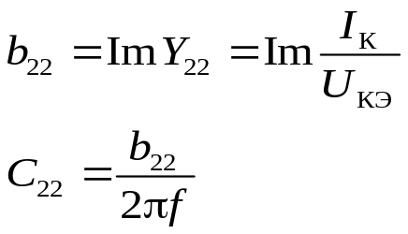
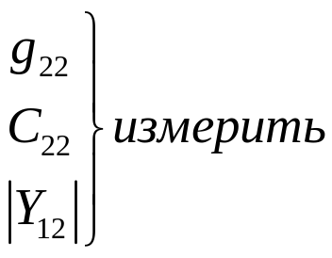
ИЗМЕРЕНИЕ Y-ПАРАМЕТРОВ ТРАНЗИСТОРА ИЗМЕРЕНИЯ ПАРАМЕТРОВ Y₁₂ И Y₂₂
Генератор подключается к выходу и создаётся режим КЗ по входу

Slide 6
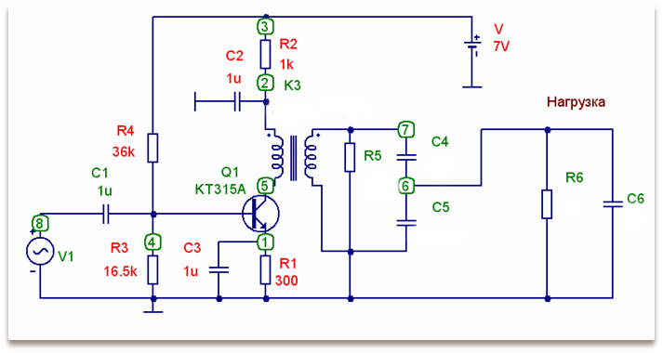
В режиме AC Analysis рассчитать АЧХ УРЧ и частотную зависимость коэффициентов включения. Диапазон изменения частоты задать так, чтобы резонансная частота находилась посредине: от 1 МГц до 200 МГц.
Оценить: резонансный коэффициент усиления, полосу пропускания, коэффициенты включения и их отличие от расчётных.
Рассчитать УРЧ в режиме ограниченного усиления.
Изобразить схему преселектора с УРЧ, построенным по каскодной схеме с параллельным питанием.

Slide 7
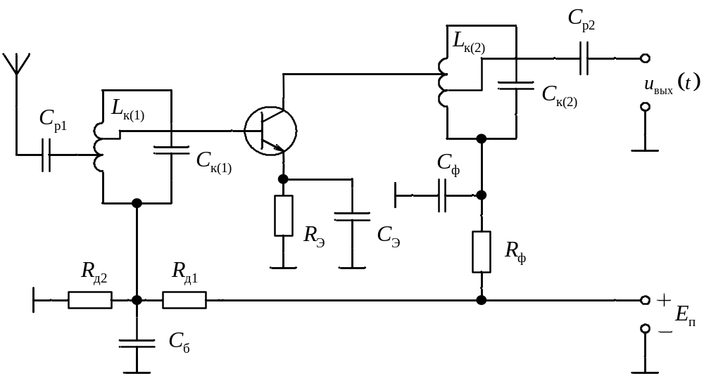
ПРИМЕР ПРЕСЕЛЕКТОРА ВЦ+УРЧ
ВЦ
УРЧ
m₂₍₁₎
m₂₍₂₎
m₁₍₂₎
m₁₍₁₎
L_{к1}, С_{к1} – контур ВЦ, настроен на f₀;
L_{к2}, С_{к2} – контур УРЧ, настроен на f₀;

Slide 8


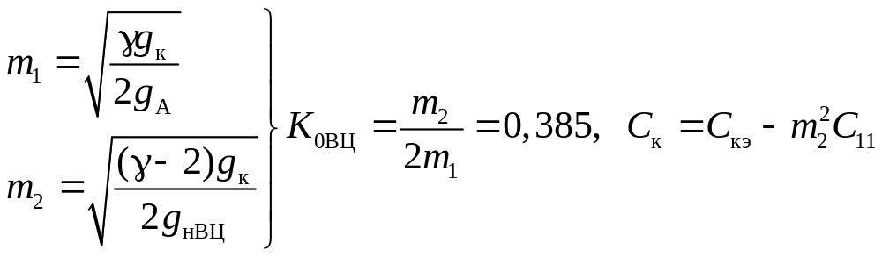
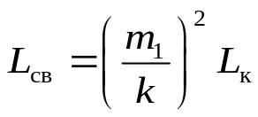
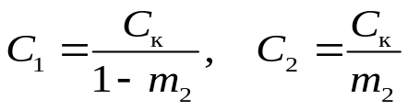
Рассчитать параметры входной цепи, подключаемой на вход УРЧ.
f_{0ВЦ}=100 МГц, П_{кэ}=10 МГц, Q_{k}=20, γ=5, L_{k}=0,1 мкГн, С_{кэ}=25,33 пФ, g_{k}=0,318 мСм,
ёмкость нагрузки C₁₁, g_{A}= 20 мСм
Режим максимальной передачи
Расчёт элементов связи контура с внешними цепями
Для включения антенны используем трансформаторную связь с коэффициентом связи k=0,8
Для подключения к УРЧ используем внутриемкостную связь.

Slide 9

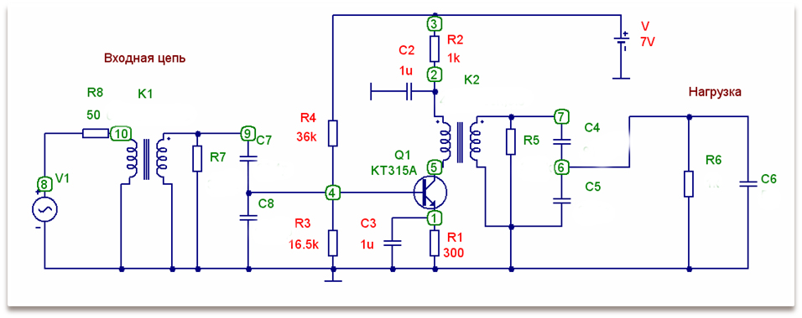
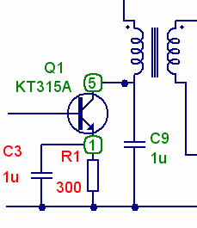
При измерении характеристик ВЦ исключить влияние обратной связи, создав в усилительном каскаде режим КЗ по выходу. Для этого между коллектором транзистора и «землёй» включить блокировочный конденсатор большой ёмкости.
Рассчитываем
АЧХ ВЦ
Частотную зависимость коэффициентов включения

Slide 10

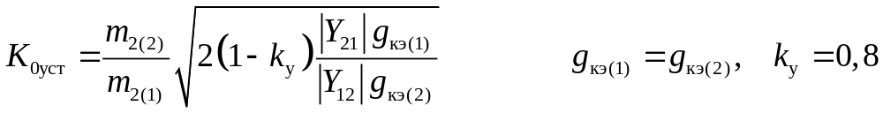
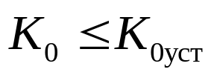
Исключить из схемы блокировочный конденсатор в цепи коллектора и получить график АЧХ ВЦ при наличии паразитной обратной связи в УРЧ.
Рассчитываем
АЧХ ВЦ
Сквозную АЧХ преселектора
Проверка устойчивости рассчитанного режима
максимального усиления
Условие устойчивости каскада УРЧ:

Slide 11

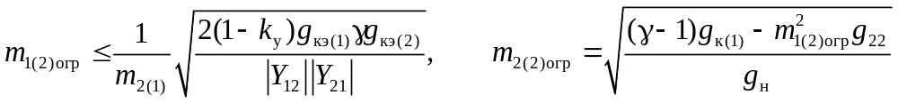
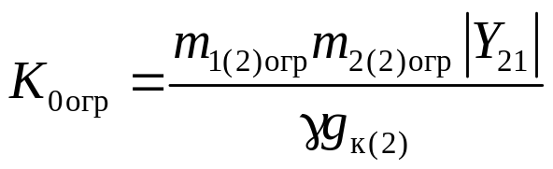
Если m₂₍₂₎>1, то принимают m₂₍₂₎=1 и подключают параллельно контуру шунтирующий резистор с проводимостью
Коэффициент усиления

